Slide 1

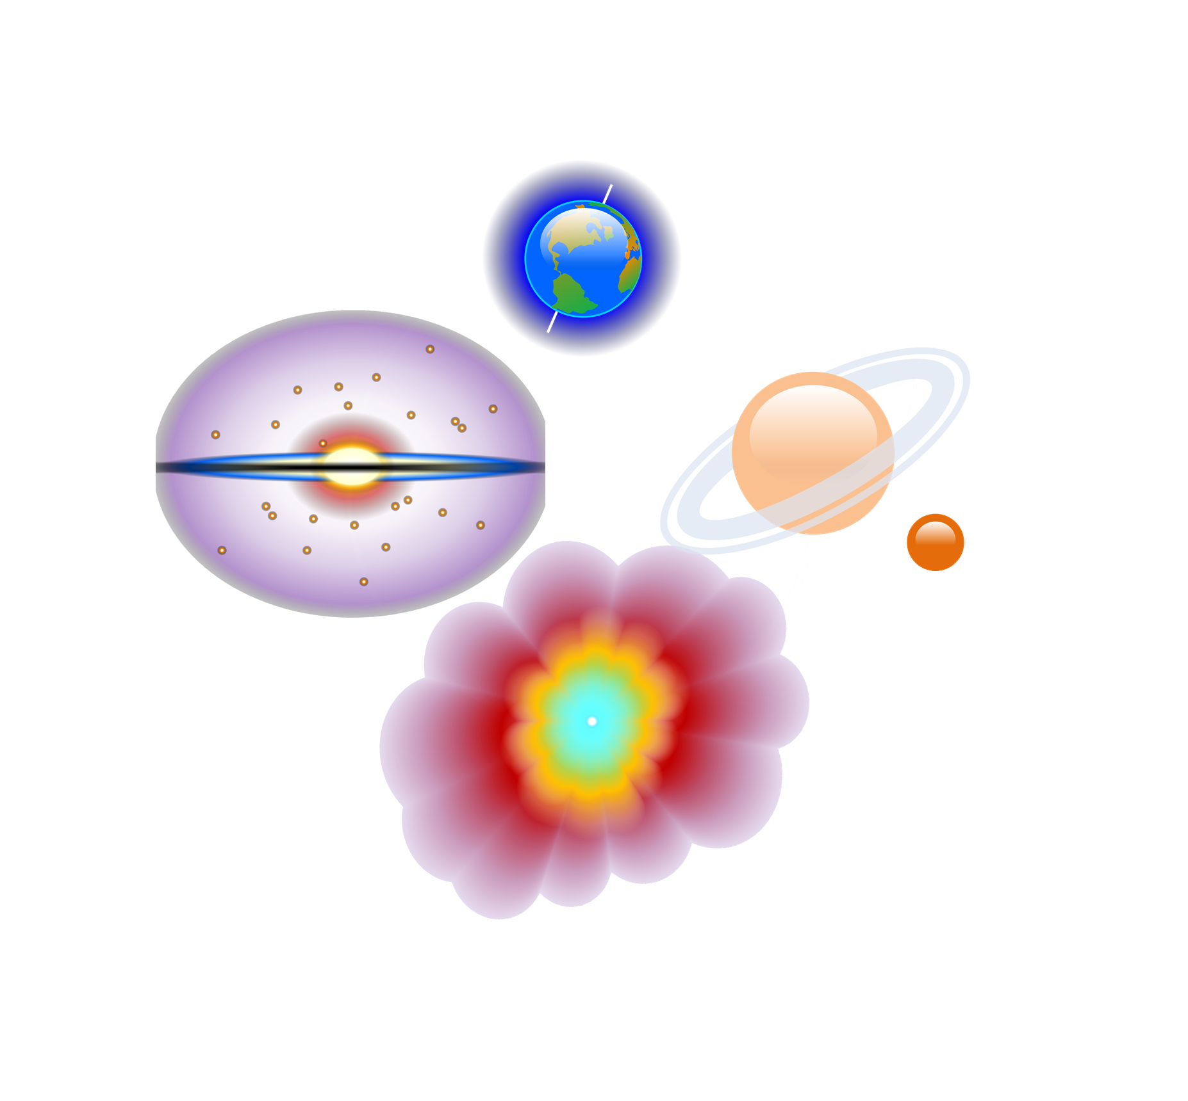

O Universo
Observatório Dietrich Schiel
André Luiz da Silva
Observatório Dietrich Schiel
/CDCC/USP

Slide 2
Universo geocêntrico

Slide 3
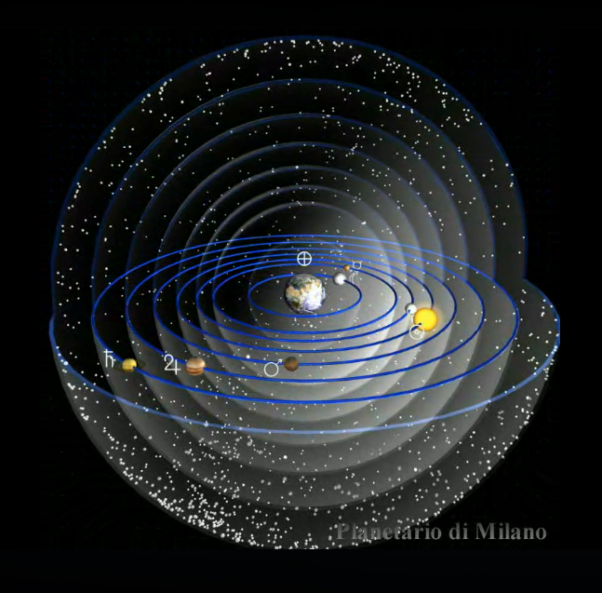
Modelo geocêntrico
Crédito: Planetário de Milão

Slide 4

Crédito: Planetário de Milão

Slide 5
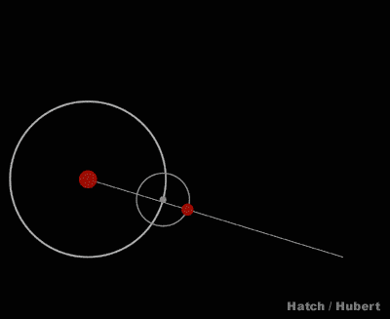
Epiciclo e deferente
Crédito da imagem: Dr Robert A. Hatch
Notes:
A circunferência menor é o epiciclo, que é a órbita do planeta em torno de um ponto que gira em torno da Terra na circunferência maior, o deferente.

Slide 6
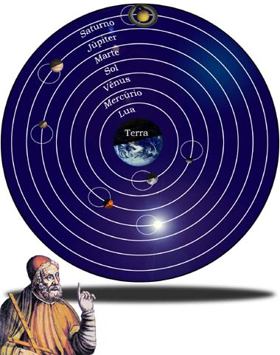
Modelo de Ptolomeu (sec. II)
Crédito da imagem: Salvador Nogueira, disponível em http://www.trekbrasilis.org

Slide 7
Universo heliocêntrico

Slide 8
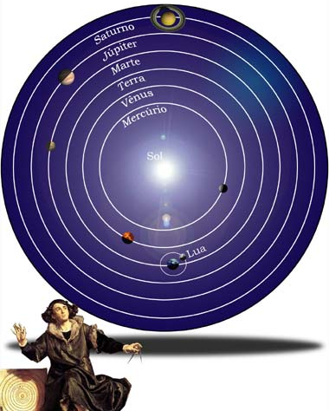
Modelo de Copérnico (séc. XVI)
Crédito da imagem: Salvador Nogueira, disponível em http://www.trekbrasilis.org

Slide 9
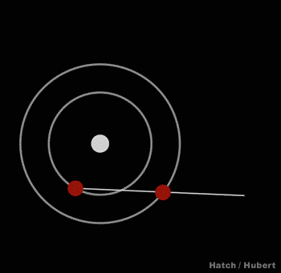
Modelo Heliocêntrico e movimento planetário
Crédito da imagem: Dr Robert A. Hatch

Slide 10
Universo galactocêntrico

Slide 11
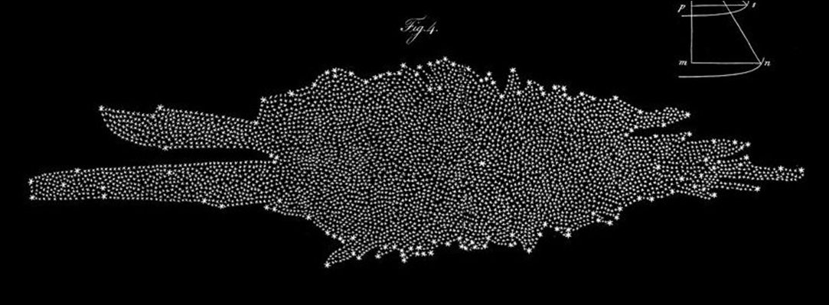
Universo de Herschel
(séc. XVIII)
Crédito da imagem: http://www.astronomy.ohio-state.edu

Slide 12
Sol no centro da Via Láctea?

Slide 13
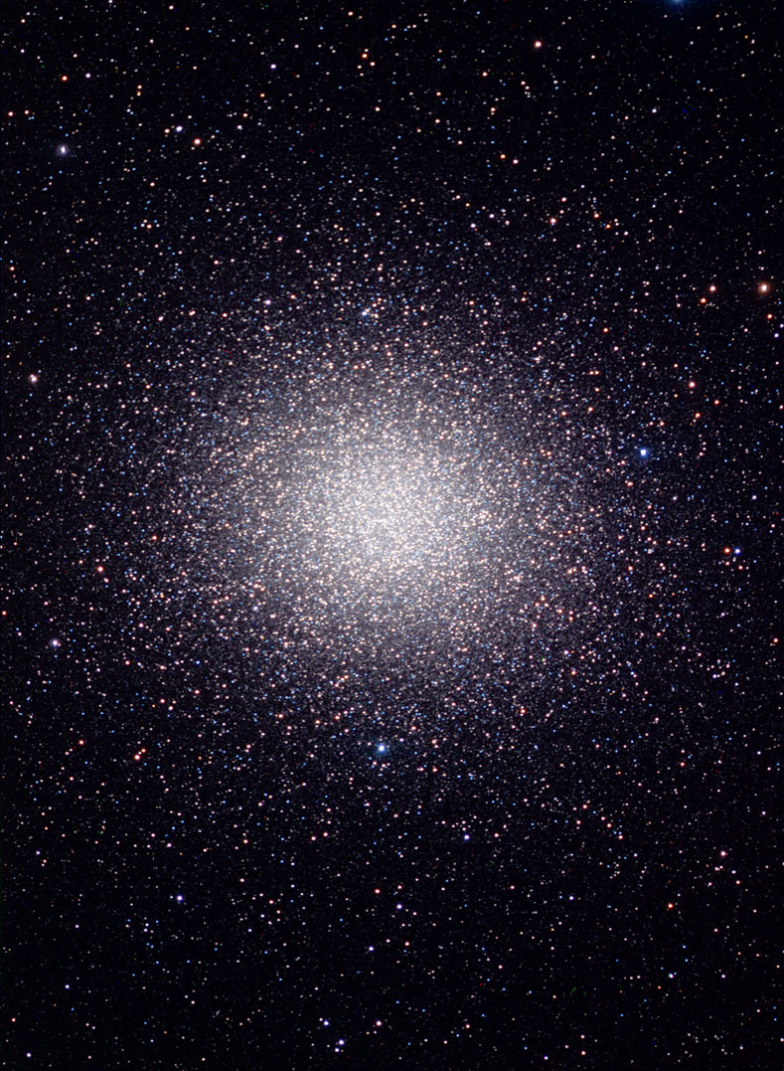
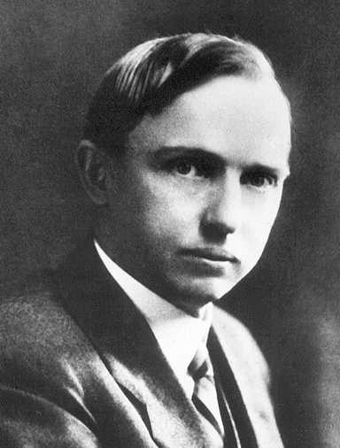
Shapley e os aglomerados globulares
Omega Centauri
Harlow Shapley (1885-1972)
Crédito das imagens: Omega Centauri: Telescópio Espacial Hubble; Harlow Shapley: American Institute of Physics Niels Bohr Library

Slide 14
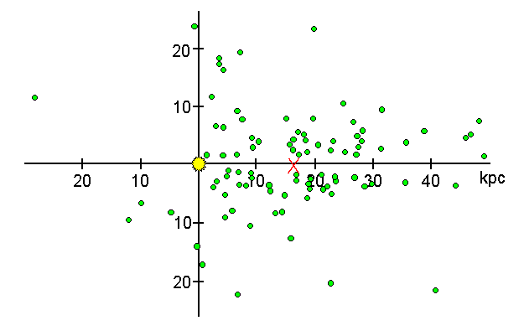
Distribuição dos AG’s
Crédito da imagem: http://www.astronomy.ohio-state.edu

Slide 15
Universo “sem centro”

Slide 16
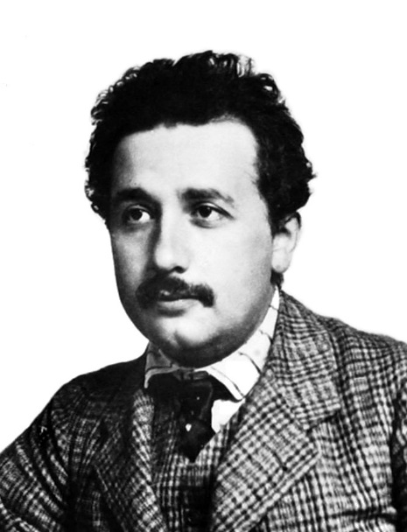
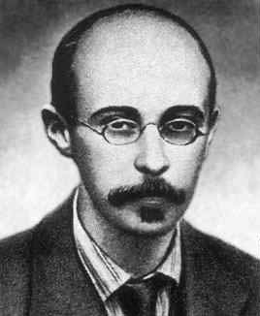
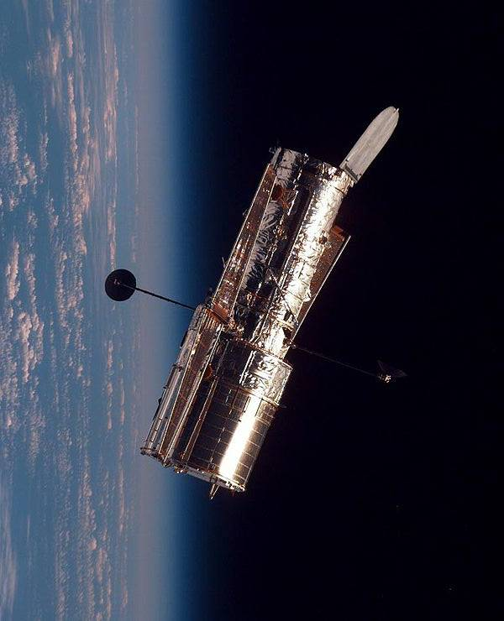
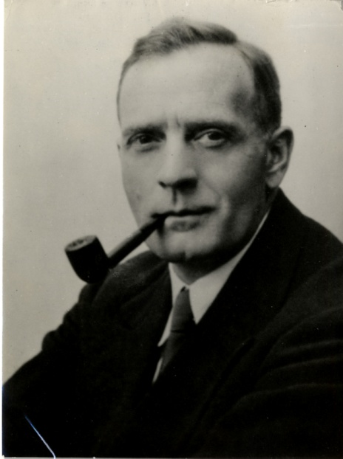
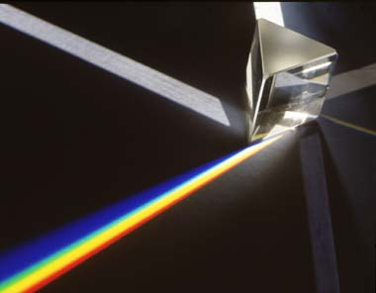
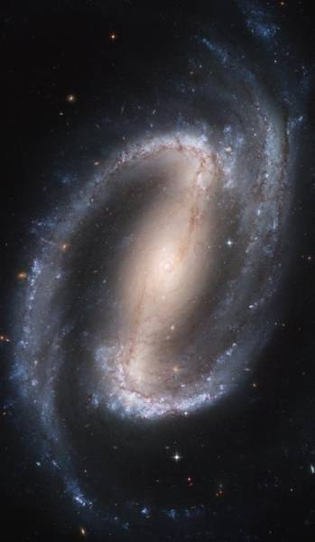

Universo estático?
Notes:
Crédito das imagens: wikipedia
Friedmann: portaldoastronomo.org
Telescópio Hubble: NASA
Edwin Hubble: http://www.ikirs.com
Nenê surpreso: http://revistapaisefilhos.com.br
Galáxia espiral: NASA HST
Prisma: http://www.trekbrasilis.org

Slide 17
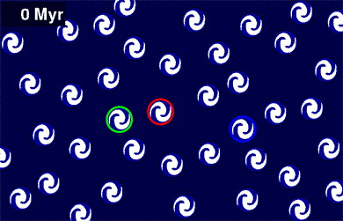
Universo em expansão!
Crédito da imagem: Max Planck Institute for Gravitational Physics, Golm/Potsdam,, disponível em http://www.einstein-online.info/elementary/cosmology/expansion

Slide 18
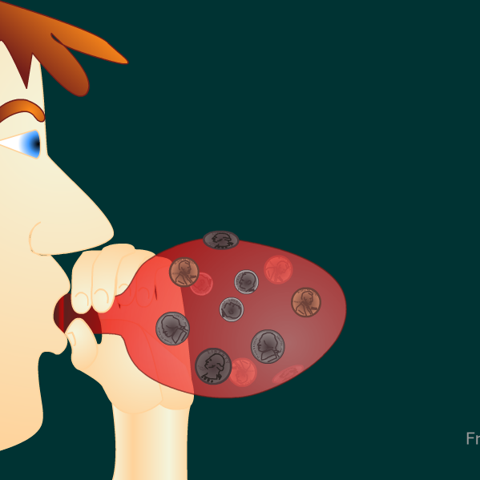
Sem centro?

Slide 19
Panorama do conhecimento atual sobre o Universo

Slide 20
Big-Bang:
a teoria mais aceita

Slide 21
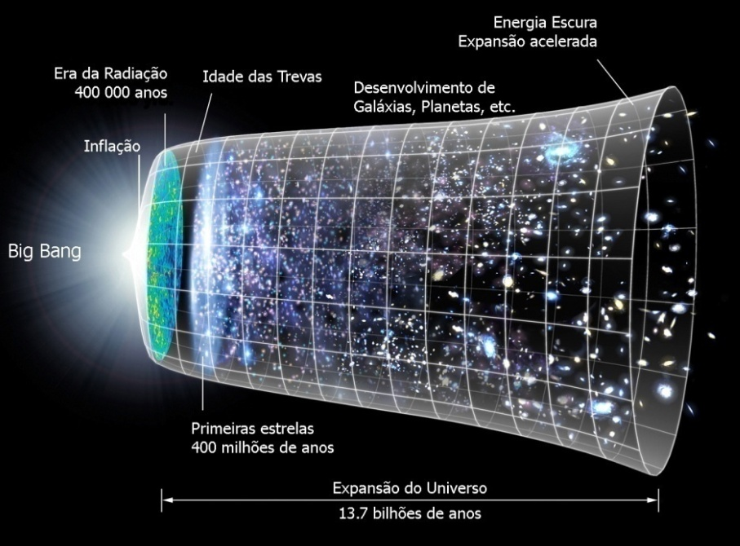
Crédito da imagem: NASA/WMAP Science Team/Elisa C. Arizono

Slide 22
Matéria Escura e
Energia Escura

Slide 23
Matéria
Escura: 23%
Átomos: 4%
Energia
Escura: 73%
Crédito: André Luiz da Silva/CDA/CDCC/USP

Slide 24
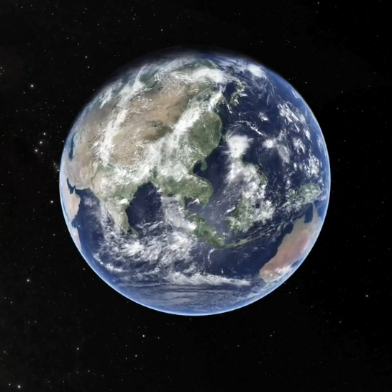
Uma viagem ao universo conhecido...
Fonte: Museu de História Natural de Nova Iorque

